Slide 1
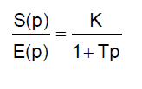
On appelle système du 1er ordre, un système régi par une équation linéaire différentielle du premier ordre telle que :
ou encore, un système dont la fonction de transfert est du type :
Ces systèmes sont encore appelés systèmes à une seule constante de temps, ou système à retard.

Slide 2
La réponse indicielle nous renseignera sur le comportement du système en régime transitoire.
En consultant une table de Transformée de Laplace, on voit que l'originale s1(t) de S1(p) est :

Slide 3
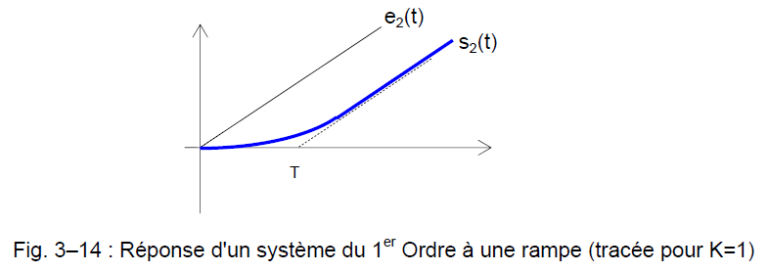

Slide 4
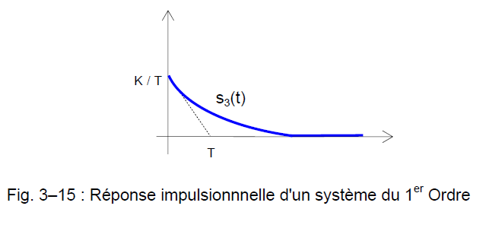

Slide 5
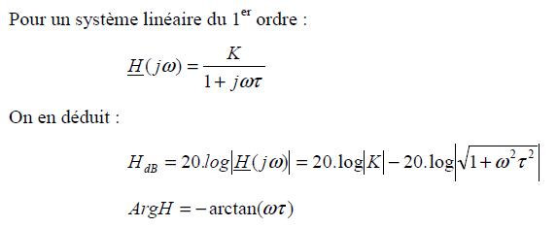

Slide 6
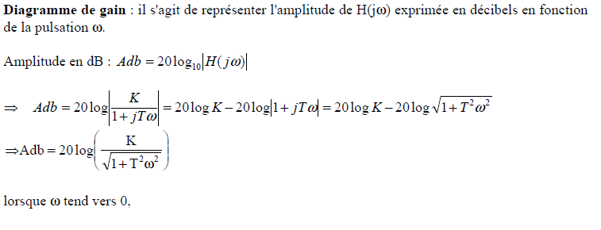

Slide 7
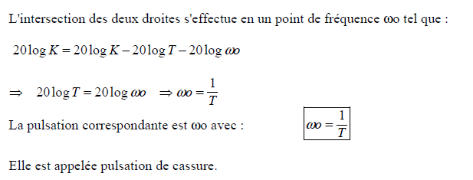
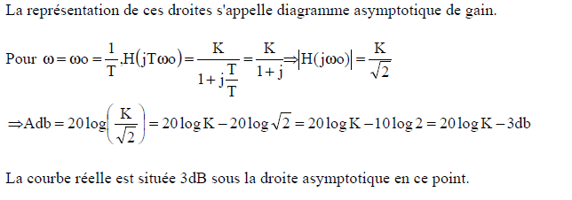

Slide 8
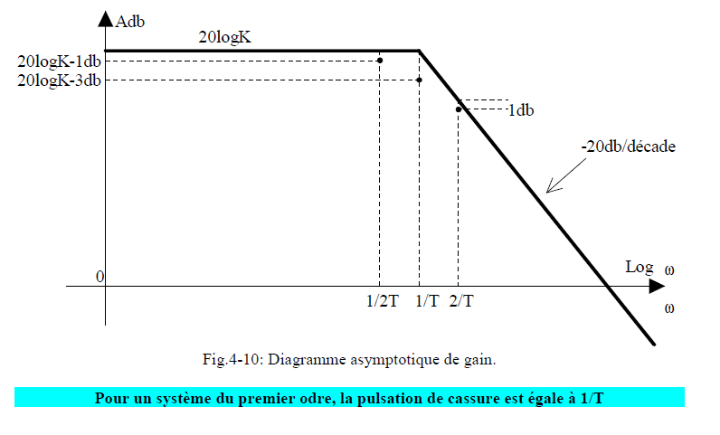

Slide 9
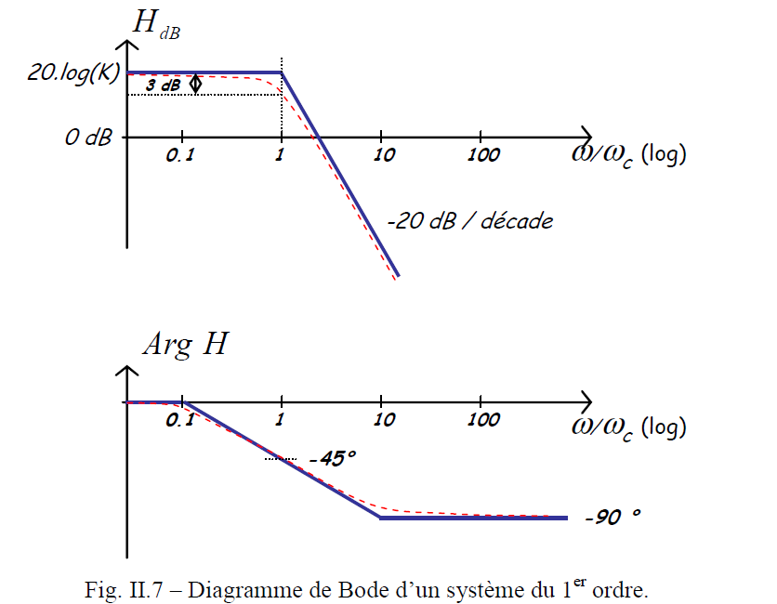

Slide 10
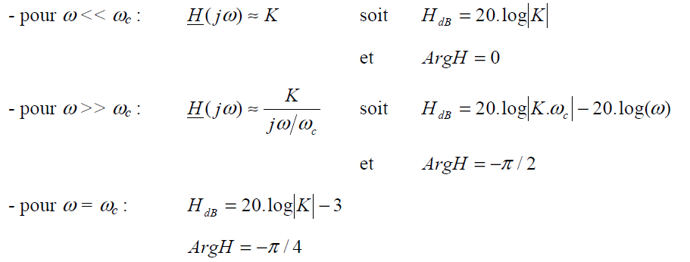

Slide 11
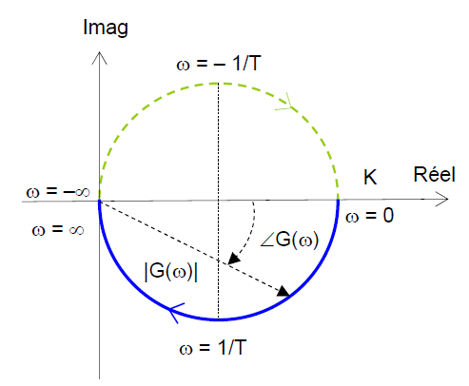
- Courbe de Nyquist
Il est facile de trouver les différents points de cette courbe

Slide 12
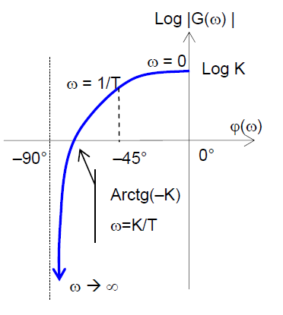

Slide 13
